Slide 1

Presentazione del sito web HomeSweetHome
Studenti: Letizia Iemmolo, Andrea Merici, Enrica Viviani

Slide 2
Obiettivi del sito web
Supportare l’attività dell’agenzia immobiliare HomeSweetHome che dispone di diverse filiali sparse sul territorio della città di Brescia e provincia;
Ogni filiale pubblica annunci di immobili relativi alla zona della città/provincia di competenza ed è amministrata da un capo filiale;
L’utente registrato può richiedere un appuntamento per un annuncio a cui è interessato, che verrà gestito dal capo filiale.

Slide 3
Gerarchia dei gruppi utente

Slide 4
Breve descrizione dei gruppi utente
Utente visitatore: può visualizzare tutte le informazioni accessibili tramite la parte pubblica del sito HomeSweetHome ovvero visualizzare gli annunci con i relativi dettagli e visualizzare le filiali con le relative informazioni. Inoltre, può effettuare delle ricerche degli annunci per zona, per contratto, per categoria di casa, per fascia di prezzo ed una ricerca avanzata e può eseguire delle ricerche delle filiali per zona. Inoltre ha la possibilità di registrarsi per diventare un utente esterno registrato.
Utente esterno: può richiedere un appuntamento per uno specifico annuncio e scrivere una recensione per una filiale. Inoltre, può visualizzare la propria lista di annunci preferiti con la possibilità di aggiungere o rimuovere annunci da tale lista e può visualizzare la lista degli annunci per cui ha richiesto un appuntamento.
Agente immobiliare capo filiale: pubblica, modifica ed elimina annunci relativi alla filiale di cui è a capo. Inoltre, si occupa della gestione di appuntamenti richiesti per gli annunci della sua filiale.
Amministratore: si occupa della gestione delle filiali ovvero le aggiunge, modifica ed elimina. Inoltre, si occupa anche dell’aggiunta e della rimozione dei capi filiale.

Slide 5
Utente homesweetHome – Foglio di specifica
DESCRIZIONE | Utente generico che può visualizzare tutto ciò che è presente nella parte pubblica del sito web.
PROFILO DATI
Nessuno
SUPER-GRUPPO
Nessuno
SOTTO-GRUPPO
Visitatore, Utente registrato
CASI D’USO | Visualizza lista annunci, Visualizza lista nuovi annunci, Visualizza annunci con più preferenze, Visualizza annunci più richiesti, Ricerca annuncio per contratto, Ricerca annuncio per categoria casa, Ricerca annuncio per zona, Ricerca annuncio per fascia prezzo, Ricerca avanzata degli annunci, Visualizza elenco filiali, Visualizza elenco filiali meglio recensite, Visualizza elenco filiali con migliore performance, Ricerca filiale per zona.
OGGETTI IN LETTURA
Annunci con i relativi dettagli Filiali con i relativi dettagli
OGGETTI IN SCRITTURA
Nessuno

Slide 6
CAPO FILIALE – FOGLIO DI SPECIFICA
DESCRIZIONE | Gestisce le informazioni relative alla filiale assegnata
CASI D’USO RILEVANTI
Pubblica/Modifica/Elimina annuncio Visualizza storico appuntamenti Visualizza nuovi appuntamenti Gestisci richiesta di un nuovo appuntamento
SUPER-GRUPPO | Utente registrato
FOTO | E-mail: fabriziom86@hotmail.it Password: Fabri986 Nome: Fabrizio Cognome: Marai Assunto il: 4/01/2018
OGGETTI IN LETTURA
Annunci Filiali Storico richieste appuntamento Storico richieste completate
OGGETTI IN SCRITTURA
Annunci Appuntamenti (entrambi relativi alla sua filiale)

Slide 7
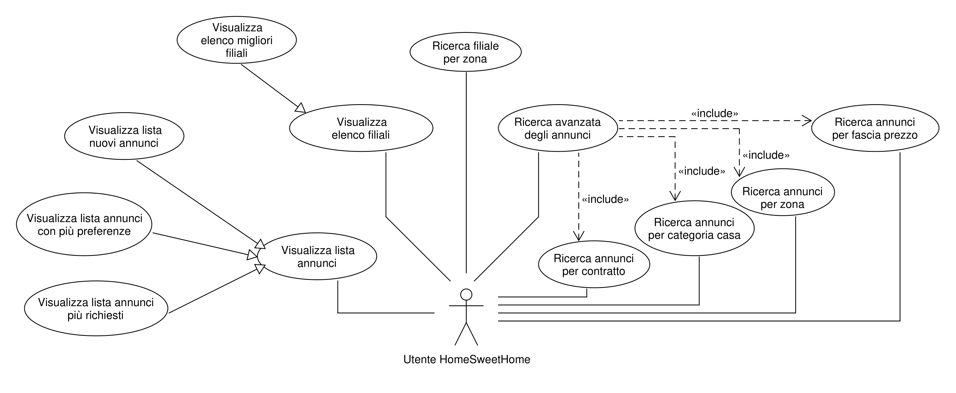
utente homesweethome – casi d’uso

Slide 8
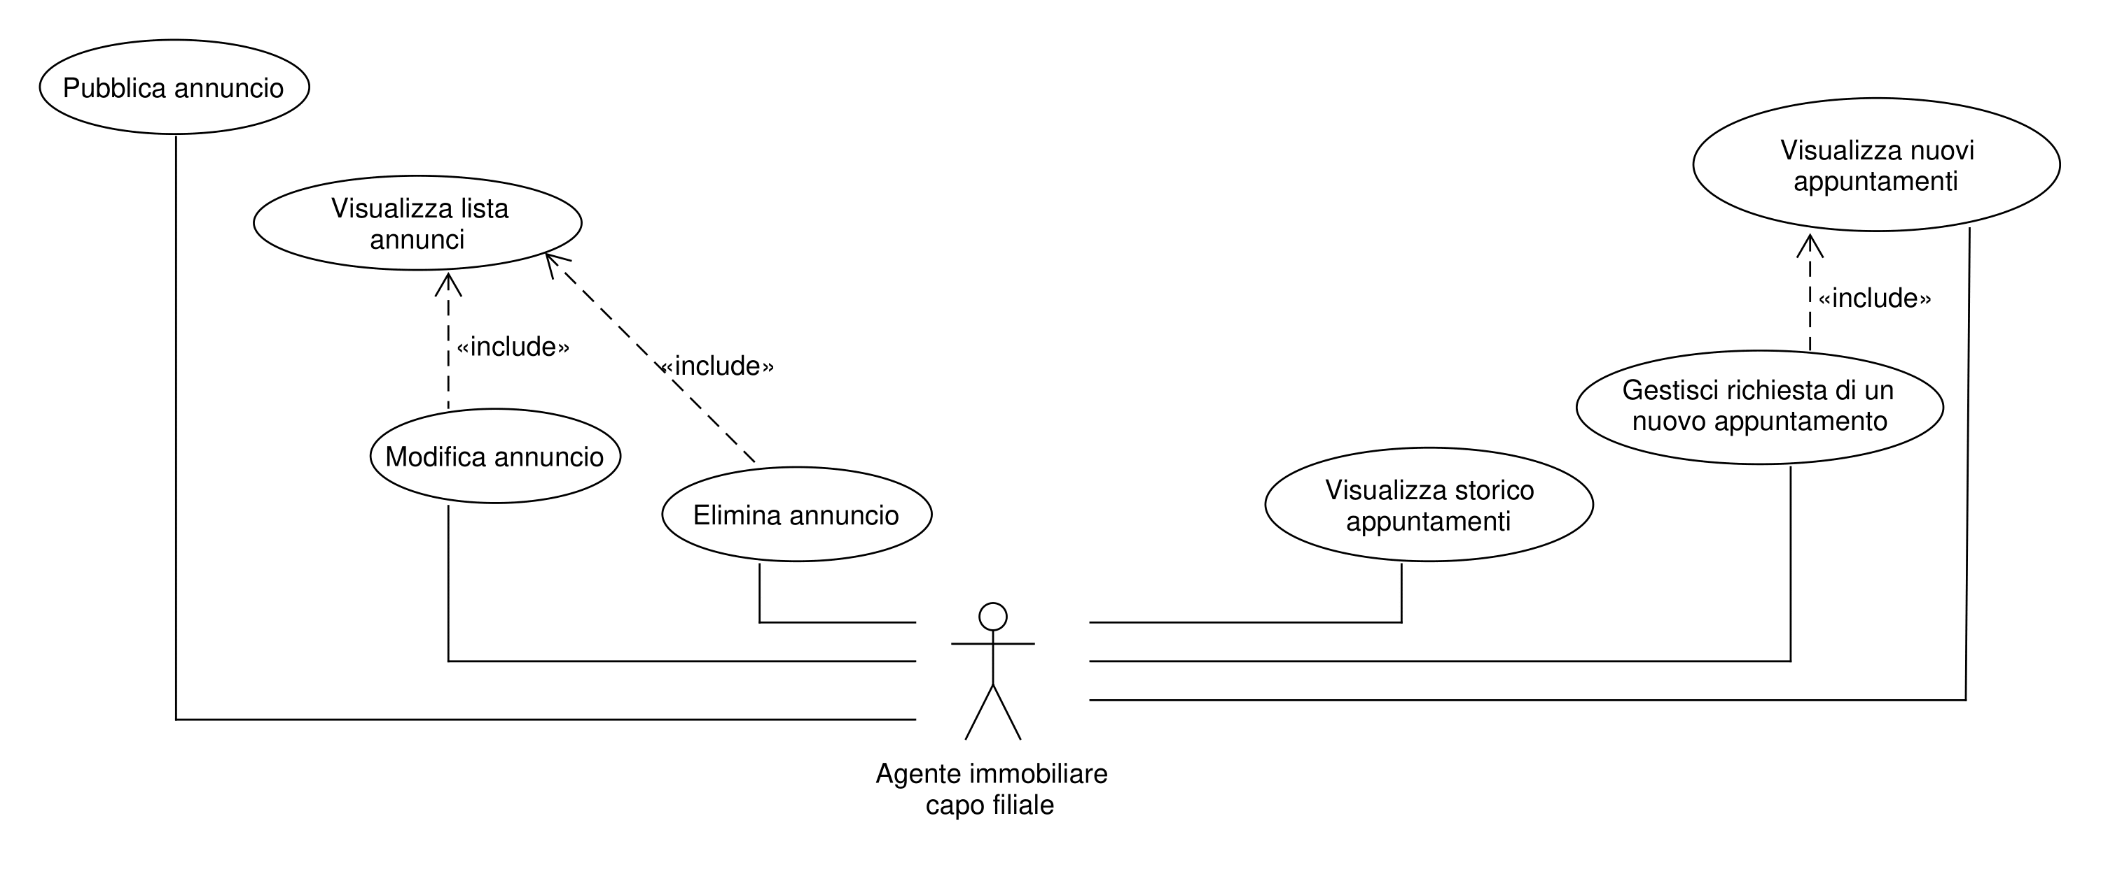
CAPO FILIALE – CASI D’USO

Slide 9
DIZIONARIO - ANNUNCIO
DESCRIZIONE | Inserzione relativa ad un immobile che ne descrive le caratteristiche in maniera dettagliata
COMPONENTI | Indirizzo
PROPRIETÀ
titolo | Appartamento via San Zeno
dataPubblicazione | 26/09/2020
prezzo | 235.000 (€)
superficie | 120 (m²)
numeroLocali | 4
annoCostruzione | 2015
descrizione | L'appartamento si sviluppa ...
disponibile | true
RELAZIONI
Annuncio – Indirizzo | 1:1
Annuncio – Zona | 1:N
Appuntamento – Annuncio | 1:1
Contratto – Annuncio | N:1
Categoria – Annuncio | N:1
FasciaPrezzo – Annuncio | N:1
ListaPreferiti – Annuncio | N:N
SUPER-CONCETTI
SOTTO-CONCETTI | NuovoAnnuncio, AnnuncioPiùRichiesto, AnnuncioConPiùPreferenze

Slide 10
DIZIONARIO - FILIALE
DESCRIZIONE | Rappresenta una filiale all’interno del sito web HomeSweetHome
COMPONENTI | IndirizzoSede, Orario, Recensione
PROPRIETÀ
nome | Zona Via Veneto
telefono | 0307540358
e-mail | vveneto@gmail.com
mediaVoti | 7.8
RELAZIONI
Filiale – CapoFiliale | 1:1
Filiale – Zona | 1:1
Filiale - Recensione | N:1
SUPER-CONCETTI
SOTTO-CONCETTI | BestReviewed, BestSeller

Slide 11
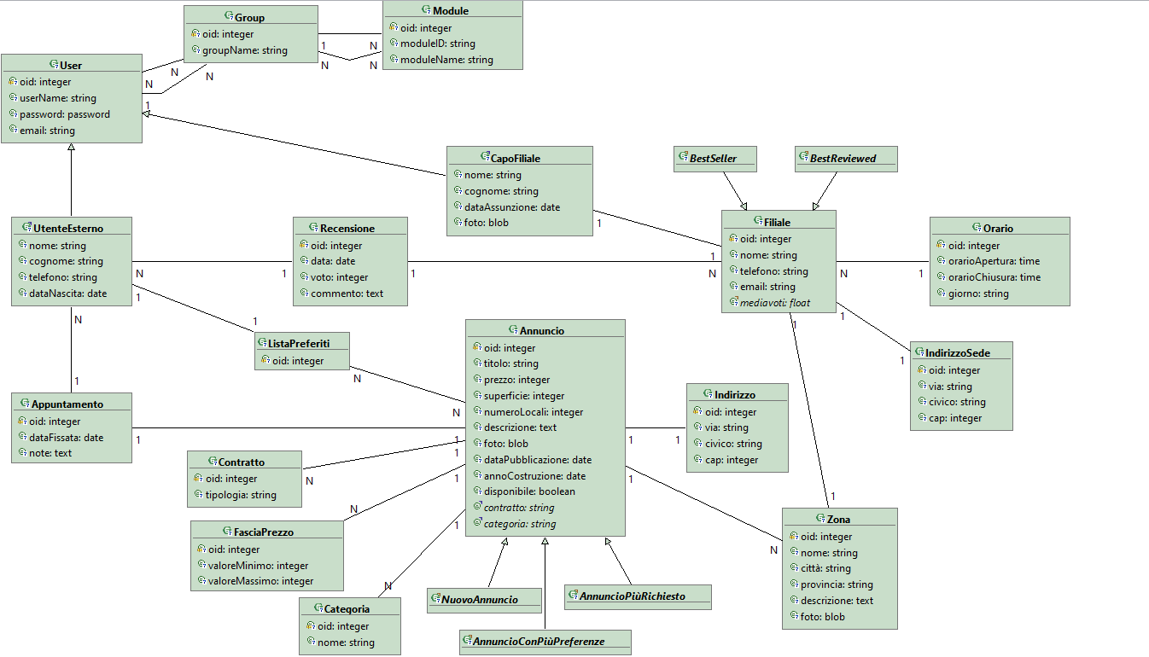
SCHEMA DEI DATI

Slide 12
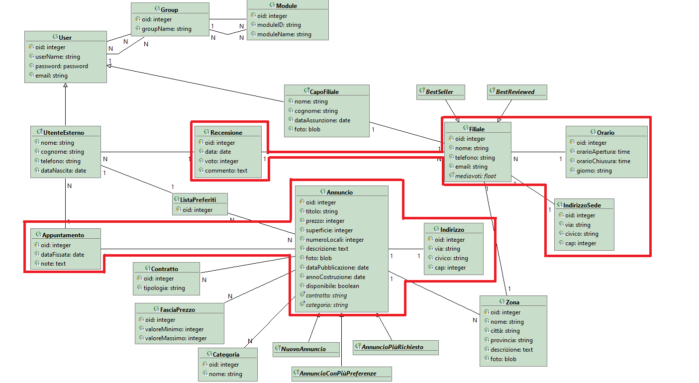
Sottoschema core

Slide 13
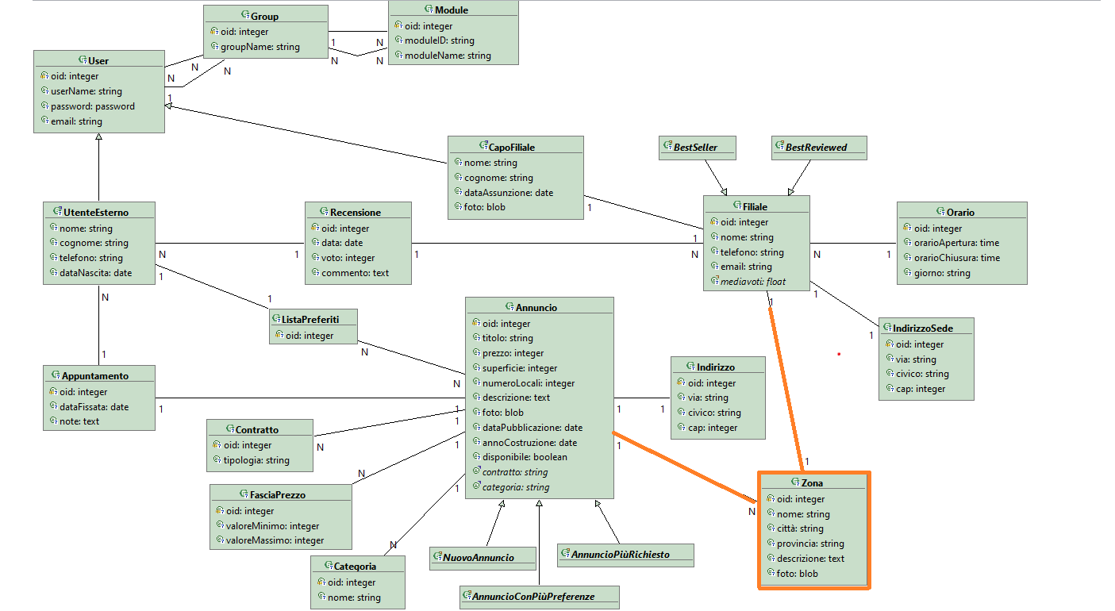
Sottoschema di interconnessione

Slide 14
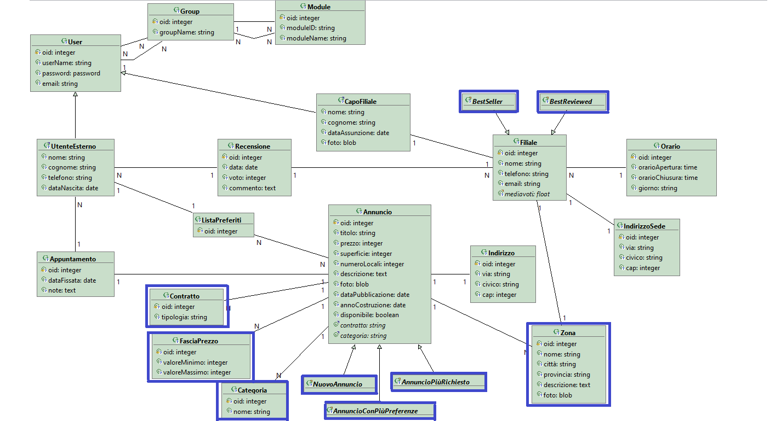
Sottoschema di accesso

Slide 15
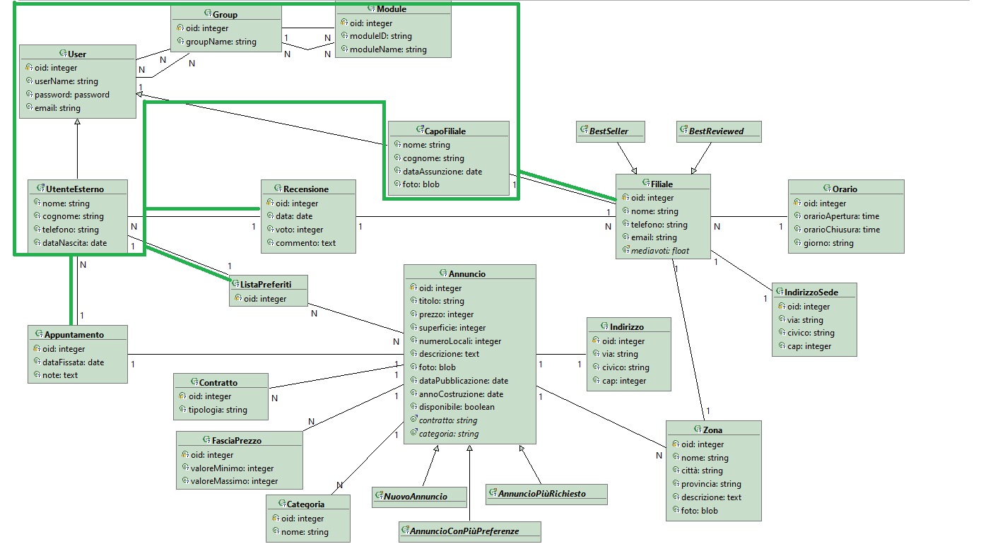
Sottoschema di personalizzazione

Slide 16
Site-view del visitatore
USER-GROUPS | Visitatore, Utente esterno registrato, Capo filiale, Amministratore
SITE VIEW MAP
NOME AREA | DESCRIZIONE AREA | OGGETTI | PRIORITA’
Home | Include la homepage dove è presente una vetrina con i nuovi annunci, una sezione per l’accesso agli annunci più richiesti, una sezione per l’accesso agli annunci con più preferenze e la possibilità di effettuare una ricerca secondo le quattro tipologie previste oppure una ricerca avanzata. Sono presenti le pagine per visualizzare l’elenco completo dei nuovi annunci, degli annunci più richiesti e degli annunci con più preferenze. Infine, è possibile effettuare la registrazione. | Annuncio,Contratto, Categoria,Fasciaprezzo NuovoAnnuncio, AnnuncioPiùRichiesto, AnnuncioConPiùPreferenze, User, Group | Alta
Annuncio | Include la pagina per la visualizzazione dei dettagli riguardanti un annuncio e la pagina con le informazioni della zona dove è situato l’immobile relativo all’annuncio. | Annuncio, Indirizzo, Zona | Alta
Filiale | Sono presenti le pagine per visionare l’elenco di tutte le filiali, l’elenco delle filiali meglio recensite e la classifica delle filiali con le migliori performance. C’è quindi la pagina con i dettagli di una filiale con la possibilità di vedere le valutazioni e le recensioni, la lista dei suoi annunci e la pagina con i dettagli della zona di competenza della filiale. Infine è possibile effettuare una ricerca della filiale per zona. | Filiale, BestSeller, BestReviewed, Recensione, Orario, IndirizzoSede, Zona | Alta

